Slide 1
Федеральное государственное бюджетное образовательное учреждение «Всероссийский детский центр «Алые паруса»
Организация инклюзивных смен с учетом требований для обучающихся с ограниченными возможностями здоровья и детей-инвалидов

Slide 2
Всероссийский детский центр «Алые паруса» — это федеральный центр, который является нетиповой образовательной организацией, созданной для отдыха и оздоровления одаренных обучающихся с соматическими заболеваниями, обучающихся с ограниченными возможностями здоровья, инвалидностью, имеющих ментальные нарушения.
КАЖДАЯ СМЕНА В ЦЕНТРЕ – ИНКЛЮЗИВНАЯ!
От 10 до 35% обучающихся - с ограниченными возможностями здоровья

Slide 3
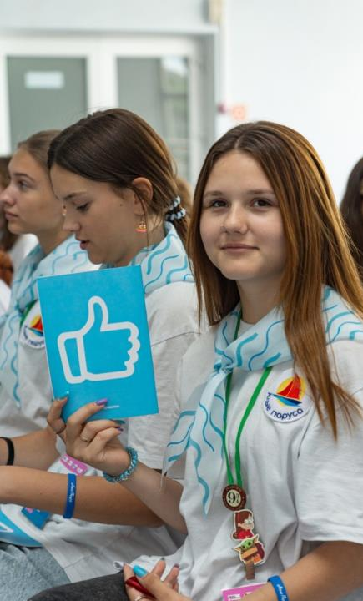
КАЖДАЯ ИНКЛЮЗИВНАЯ СМЕНА – ЭТО НОВЫЕ ВЫЗОВЫ, ПОИСК НОВЫХ РЕШЕНИЙ, АПРОБАЦИЯ НОВЫХ МЕТОДИК.
В успешной инклюзивной смене каждый обучающийся – и с ОВЗ, и нормотипичный - получает новый социальный опыт, положительные эмоции, раскрывает свой личностный потенциал.

Slide 4
МНОГОВЕКТОРНЫЙ ПОДХОД – ЗАЛОГ УСПЕХА
Открытость учреждения и информированность родительского сообщества
Инклюзивное образовательное пространство
Грамотная организация смены и образовательной деятельности обучающихся
Структурное взаимодействие
Квалифицированный кадровый состав
Программно-методическое обеспечение
Психолого-медико-педагогическое сопровождение

Slide 5
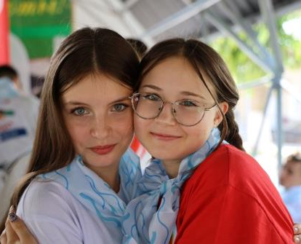
ОТКРЫТОСТЬ УЧРЕЖДЕНИЯ И ИНФОРМИРОВАННОСТЬ РОДИТЕЛЬСКОГО СООБЩЕСТВА
Предупреждение об инклюзии заранее предотвратит недопонимание и неприятие ситуации!

Slide 6
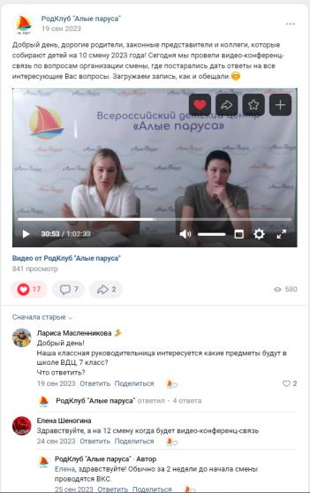
ОНЛАЙН-ВСТРЕЧИ ПЕРЕД НАЧАЛОМ КАЖДОЙ ИНКЛЮЗИВНОЙ СМЕНЫ В ФОРМАТЕ ДВУХСТОРОННЕЙ ВИДЕОСВЯЗИ С РОДИТЕЛЯМИ
Могут быть задействованы:
Начальник отдела комплектования и взаимодействия с партнерами
Руководитель лечебно-оздоровительного центра
Руководитель образовательного центра
Начальник отдела психолого-педагогического сопровождения
Начальник отдела информационной политики

Slide 7
ИНДИВИДУАЛЬНОЕ ОБЩЕНИЕ С РОДИТЕЛЯМИ
Ответы на дополнительные вопросы в телефонном режиме и личной встрече
Предоставление номеров телефонов воспитателей и вожатых
Постоянная обратная связь через мессенджеры и соцсети

Slide 8
ОТКРЫТОСТЬ УЧРЕЖДЕНИЯ В ИНФОРМАЦИОННО-ТЕЛЕКОММУНИКАЦИОННОЙ СЕТИ ИНТЕРНЕТ
Официальная группа
Официальный канал
Официальный сайт
Карточка предприятия в «Яндекс.Бизнес»
Группа для родителей
Чат для родителей
Канал на RuTube
Геометка в «Яндекс.Карты»
Отдельная страница
Каналы отрядов (экипажей)

Slide 9
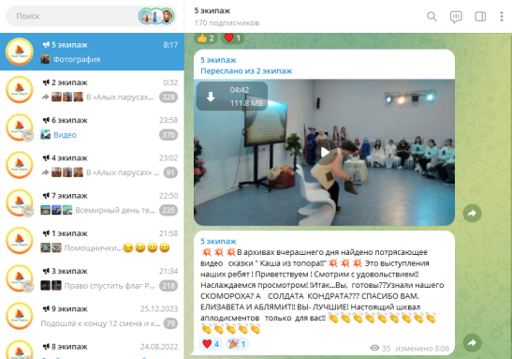
ТЕЛЕГРАМ-КАНАЛЫ ЭКИПАЖЕЙ
Ведут воспитатели и вожатые
Назначаются администраторами каналов каждую смен
Выставляют новости и анонсы на следующий день
Можно добавлять классных кураторов или представителей партнеров

Slide 10
КВАЛИФИЦИРОВАННЫЙ КАДРОВЫЙ СОСТАВ И ЕГО ПРОФЕССИОНАЛЬНАЯ И ПСИХОЛОГИЧЕСКАЯ ГОТОВНОСТЬ К РАБОТЕ В УСЛОВИЯХ ИНКЛЮЗИИ – ВАЖНАЯ СОСТАВЛЯЮЩАЯ УСПЕШНОЙ ИНКЛЮЗИВНОЙ СМЕНЫ

Slide 11
Профильное образование
Опыт работы
Навыки, которые потребуются конкретно в данной смене например, владение жестовым языком
Педагогам - обучение по программам повышения квалификации по работе с обучающимися с ОВЗ
(в части организации образовательной деятельности, разработки и реализации адаптированных образовательных программ, организации воспитательного процесса, психолого-педагогического сопровождения),
по программам профессиональной переподготовки по профильным направлениям
(педагог-психолог, учитель-логопед, учитель-дефектолог, специальный психолог, клинический психолог, сурдопедагог, тьютор, тифлопедагог)
КВАЛИФИЦИРОВАННЫЙ КАДРОВЫЙ СОСТАВ
Младшему медицинскому персоналу - обучение по направлению «Ассистент (помощник) по оказанию технической помощи инвалидам и лицам с ОВЗ»

Slide 12
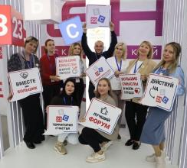
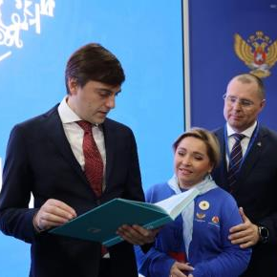
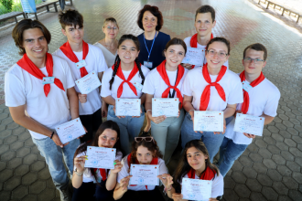
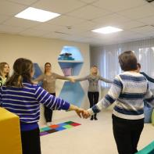
Научно-практические конференции
Обучающие семинары, вебинары
Корпоративное повышение квалификации
Обмен опытом, мастер-классы
«Школа молодого педагога»
Тренинги толерантности и профилактики эмоционального выгорания
Дополнительная общеразвивающая программа «Школа вожатых: инклюзивные практики»

Slide 13
ИНКЛЮЗИВНОЕ ОБРАЗОВАТЕЛЬНОЕ ПРОСТРАНСТВО
Доступность
Многофункци-ональность
Трансформация и модульность
Зонирование
Эргономичность
Визуальные коммуникации

Slide 14
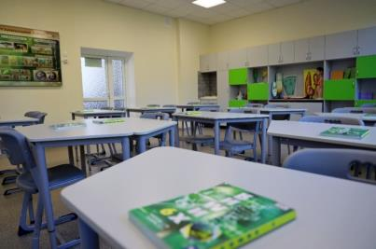
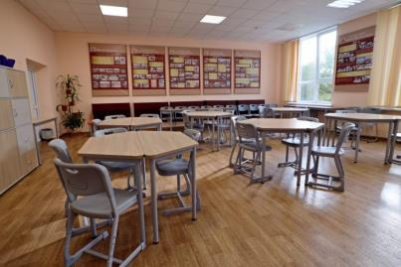
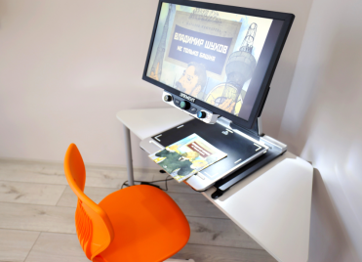
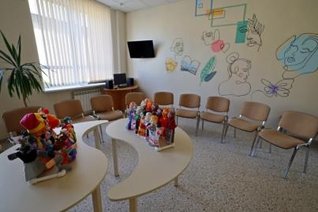
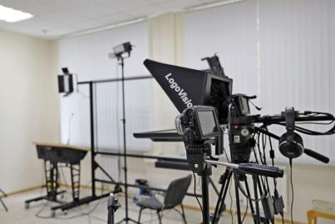
Учебные кабинеты, мастерские, студии

Slide 15
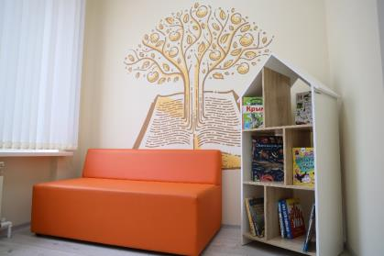
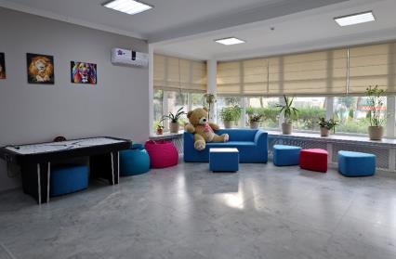
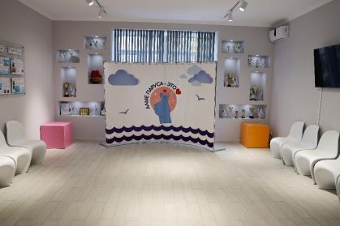
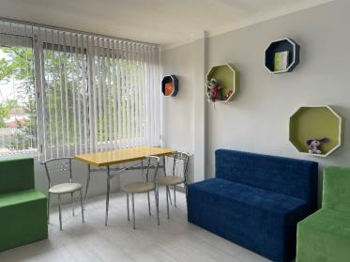
Дополнительные ресурсные зоны

Slide 16
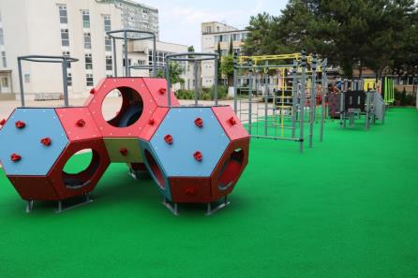
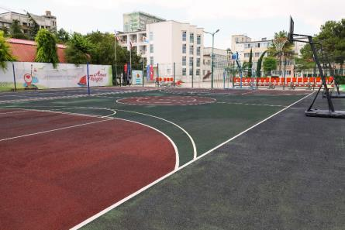
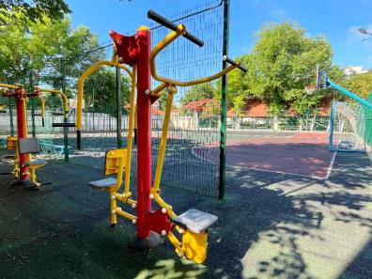
Площадки для двигательной активности

Slide 17
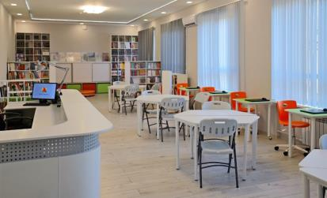
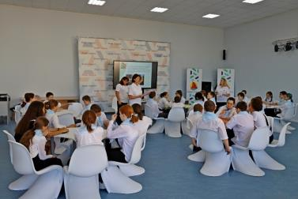
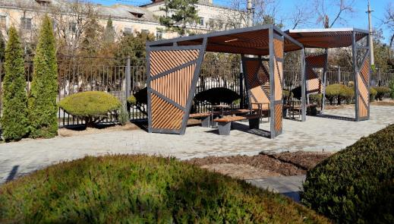
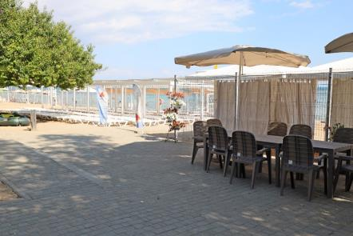
Библиотека, актовый зал, парковая зона, пляж

Slide 18
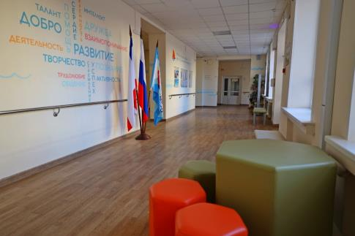
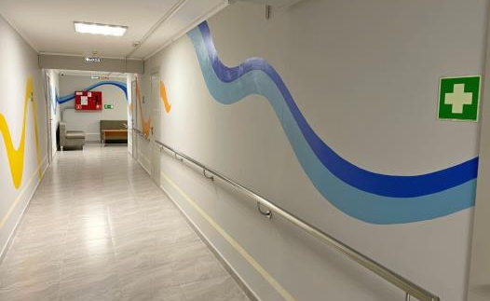
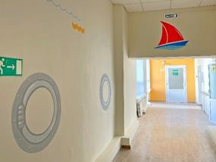
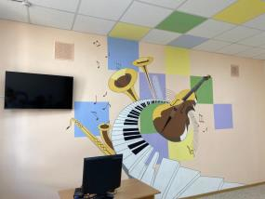
Графические композиции

Slide 19
ПРОГРАММНО-МЕТОДИЧЕСКОЕ ОБЕСПЕЧЕНИЕ
Образовательные программы смен должны быть ориентированы на:
социализацию обучающихся
личностное развитие
формирование коммуникативных навыков
навыков самореализации

Slide 20
КЛЮЧЕВЫЕ ПРИНЦИПЫ РАЗРАБОТКИ АДАПТИРОВАННЫХ ДОПОЛНИТЕЛЬНЫХ ОБЩЕРАЗВИВАЮЩИХ ПРОГРАММ
Индивидуальный подход и учет интересов, особых образовательных потребностей и особенностей развития каждого ребенка в соответствии с нозологией
Регулирование режима занятий (продолжительность одного занятия 35-40 минут, перерыв 10 минут),
в неделю по одной программе обучающийся посещает 2-3 занятия
по 2 академических часа, программы в среднем рассчитаны на 18 часов
Адаптация дидактических, оценочных материалов для поддержания интереса обучающегося к выбранной программе, при необходимости – индивидуальный
учебный план

Slide 21
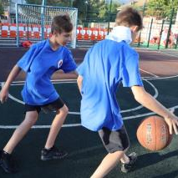
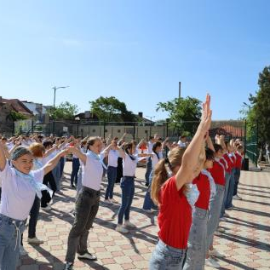
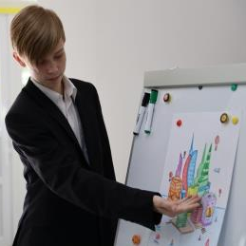
ШИРОКИЙ СПЕКТР ПРОГРАММ
Приоритетные педагогические технологии:
Проектная деятельность
Коллективное творческое дело
Игровые технологии
Информационно-коммуникационные технологии
Здоровьесберегающие технологии

Slide 22
ГРАМОТНАЯ ОРГАНИЗАЦИЯ СМЕНЫ С УЧЕТОМ ОБРАЗОВАТЕЛЬНЫХ И ИНДИВИДУАЛЬНО-ЛИЧНОСТНЫХ ОСОБЕННОСТЕЙ И ПОТРЕБНОСТЕЙ РАЗЛИЧНЫХ КАТЕГОРИЙ ОБУЧАЮЩИХСЯ НАЧИНАЕТСЯ ЕЩЕ ДО ЕЕ НАЧАЛА

Slide 23
РАСПОРЯДОК ДНЯ
Пн. – Пт.
1. | «Доброе утро, страна!» (подъем) | 07.30
2. | Утренние режимные моменты | 07.30-07.45
3. | Зарядка, линейка | 07.45-08.00
4. | Оздоровительные процедуры | 08.00-15.10
5. | Завтрак 1 смена 2 смена | 08.00 08.30
6. | Занятия в школе | 09.00-13.10/14.10
7. | Второй завтрак | 11-20-11.40
8. | Обед 1 смена 2 смена | 13.10 14.10
9. | Внеурочная деятельность, в том числе коррекционно-развивающие занятия | 13.30/14.30-15.00
10. | «Дневная перезагрузка» (тихий час) | 15.10-16.40
11. | Полдник | 16.45-17.15
12. | Оздоровительные процедуры | 16.45-19.00
13. | Внеурочная деятельность, коррекционно-развивающие занятия, занятия по дополнительным общеразвивающим программам, мероприятия и события в рамках программы смены, прогулки | 16.45-21.00
14. | Ужин 1 смена 2 смена | 18.30 19.15
15. | Второй ужин | 21.00
16. | Вечерняя линейка | 21.10
17. | Время детских инициатив, информационный сбор экипажа | 21.15-21.45
18. | Время личной гигиены, отбой | 21.45-22.00
Сб. – Вс.
1. | «Доброе утро, страна!» (подъем) | 07.30
2. | Утренние режимные моменты | 07.30-07.45
3. | Зарядка, линейка | 08.00-08.15
4. | Оздоровительные процедуры | 07.45-14.30
5. | Завтрак 1 смена 2 смена | 08.15 08.45
6. | Внеурочная деятельность, коррекционно-развивающие занятия, занятия по дополнительным общеразвивающим программам, мероприятия и события в рамках программы смены, прогулки | 09.00-14.30
7. | Обед 1 смена 2 смена | 13.10 13.40
8. | «Дневная перезагрузка» (тихий час) | 14.30-16.00
9. | Полдник | 16.15
10. | Занятия по дополнительным общеразвивающим программам, коррекционно-развивающие занятия, мероприятия и события в рамках программы смены, прогулки | 16.30-21.00
11. | Ужин 1 смена 2 смена | 18.45 19.30
12. | Второй ужин | 21.00
13. | Вечерняя линейка | 21.10
14. | Время детских инициатив, информационный сбор отряда | 21.15-21.45
15. | Время личной гигиены, отбой | 21.45-22.00

Slide 24
ПРОДОЛЖИТЕЛЬНОСТЬ СМЕНЫ – 24 ДНЯ
Организационный этап
Основной этап
Итоговый этап
1-4 дни
(у некоторых детей до 7 дней)
5-20 дни
21-24 дни

Slide 25
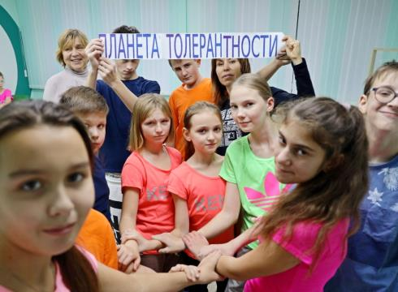
ОРГАНИЗАЦИОННЫЙ ЭТАП
Адаптация ребенка к новым социальным условиям
Объединение детей в экипажи по возрастному принципу с допустимой разницей в 1 год
ИНКЛЮЗИВНЫЙ ЭКИПАЖ
15 детей
1-3 ребенка с ОВЗ
СПЕЦИАЛИЗИРОВАННЫЙ ЭКИПАЖ
12 детей с ОВЗ

Slide 26
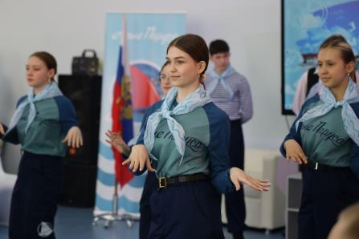
ОСНОВНОЙ ЭТАП
Полноценное участие всех детей, в том числе детей с ОВЗ и инвалидностью, в досугово-образовательной деятельности
Знакомство с достопримечательностями города Евпатории, Крыма
Ключевые события смен, экипажные мероприятия
Коллективная творческая деятельность
Участие в детском самоуправлении
Применение здоровьесберегающих технологий

Slide 27
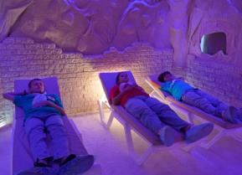
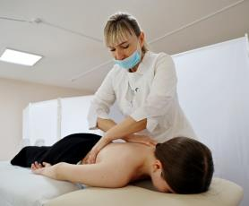
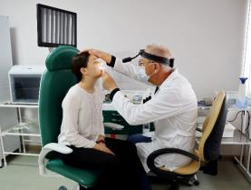
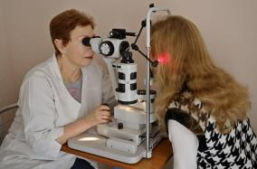
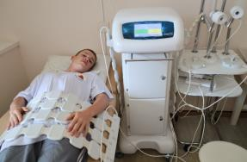
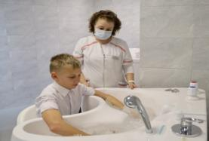
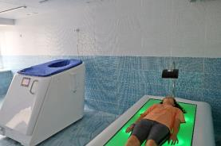
МЕДИЦИНСКОЕ СОПРОВОЖДЕНИЕ
Кабинет стоматолога
Кабинет галотерапии
Кабинет массажа
Кабинет оториноларинголога
Кабинет офтальмолога диагностический
Кабинет физиотерапии
Кабинет бальнеотерапии
Кабинет приема вихревых ванн

Slide 28
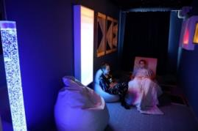
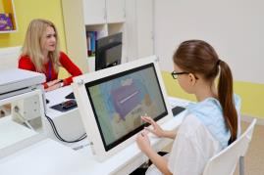
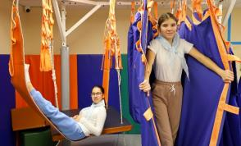
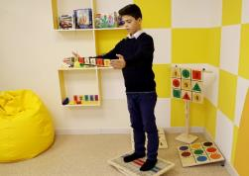
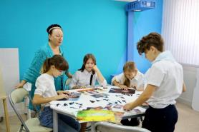
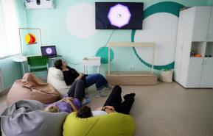
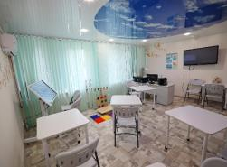
ПСИХОЛОГО-МЕДИКО-ПЕДАГОГИЧЕСКОЕ СОПРОВОЖДЕНИЕ
Комната релаксации
Кабинет речевого развития
Сенсорно-динамический зал
Кабинет когнитивного развития
Зал сенсорной интеграции
Сенсорная арт-студия
Кабинет педагога-психолога
Кабинет «Тренинг+»

Slide 29
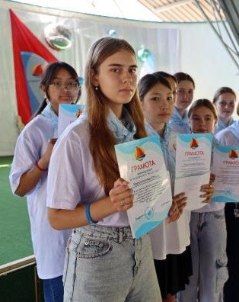
ИТОГОВЫЙ ЭТАП
Проходят заключительные мероприятия смены
Торжественная церемония закрытия, вручение памятных значков и сувениров
Проводятся диагностические мероприятия
Заполняется психолого-педагогическая карта-профиль экипажа
Разрабатываются, при необходимости, адресные рекомендации по дальнейшему сопровождению детей

Slide 30
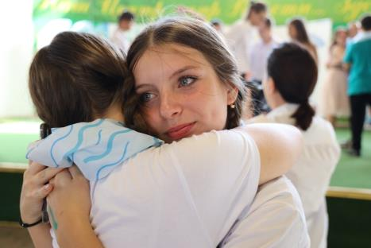
МЕТОДЫ ПЕДАГОГИЧЕСКОЙ ДИАГНОСТИКИ
Педагогическое наблюдение
Анкетирование
Тестирование
Мониторинг участия в социально значимых мероприятиях, акциях, КТД
Мониторинг удовлетворенности пребыванием в Центре, степенью самореализации в смене
Обратная связь с родителями

Slide 31
ПРОГРАММА ИНКЛЮЗИВНОЙ СМЕНЫ РЕАЛИЗОВАНА УСПЕШНО, ЕСЛИ:
Дети с ОВЗ приобрели новый социальный опыт, осознали свои возможности, раскрыли свой потенциал, готовы приехать еще раз в Центр
Нормотипичные дети приняли ребят с особыми образовательными потребностями, освоили навыки взаимодействия с ними, разрушили барьеры в общении, развили эмпатию, толерантность
Педагоги нашли общий язык
с каждым ребенком, баланс между помощью детям с ОВЗ
и их самостоятельной деятельностью, могут вовлечь ребенка во все мероприятия на доступном ему уровне, выстроить дружеские отношения
в экипаже/классе

Slide 32
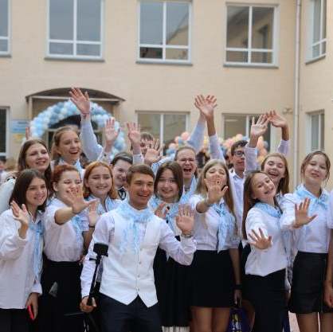
Самое главное – видеть
в каждом ребенке личность!

